Slide 1
한국은행 논문발표
문인균, 문승현, 양지인, 이정민

Slide 2
01
Introduction

Slide 3
연구 목적
Text as data
해석과 정량화가 어렵다.
경제/금융 분야에서는 크게 사용되지 않았다.
“text mining can not only process more texts than any person could ever read,
but also extract information that might be missed by human readers”
텍스트 마이닝을 활용, 금통위 의사록을 바탕으로
정책금리에 대한 예측과 설명력을 확인한다.

Slide 4
연구 방법
감성과 어조 측정
2005년 5월 ~ 2017년 12월의 데이터
Lexicon-based indicator
통화정책을 효과적으로 설명
경제정책&거시경제 불확실성 척도보다 뛰어난 성능
Bond analyst
reports
MPB
minurtes
News
articles
Sentiment & tone
(Lexicon-based indicator)
Notes:
- 원으로 변경

Slide 5
감성분석 절차
1
Preparing the Corpus
2
Pre-processing
3
Feature Selection
5
Measuring sentiments
4
Classification
www.free-powerpoint-templates-design.com

Slide 6
1) Preparing the Corpus
코퍼스 준비
2005년 5월 ~ 2017년 12월 동안 232,658개의 데이터를 수집
경제/금융분야에 특화된 사전을 만들기 위해 방대한 양의 데이터 사용
크고 방대한 토픽을 담은 코퍼스를 구성한다.
통화정책회의를 녹음한 것
구성요소:
행정 세부사항 개요
경제현황 논의
통화정책 관련 논의
통화정책 심의 결과
세계 금융위기 이후 회의록의 분량이 길어짐
‘금리’ 키워드를 포함한 기사 대상
탑 3 언론사기사만 사용
중복요인으로 인하여
42% 연합 인포맥스
33% 이데일리
25% 연합뉴스
채권시장&통화정책에 대한 전문가의 시각을 보여주는 데이터
비격식 문체를 사전에 담기 위해
통화정책 회의록
뉴스 기사
채권 분석 보고서
Notes:
후치사

Slide 7
2) Pre-processing texts
텍스트 전처리
한국어 텍스트를 수치로 변환, 4가지 문제 존재 -> 형태소 분석기로 해결 가능
경제분석에 특화된 eKoNLPy 사용
공백 문제
후치사, 공백 구분X
띄어쓰기 불규칙적
At school <-> 학교에서
KoNLPy로 해결
외래어
eKoNLPy
4202 field-specific pre-supplied term
1325쌍의 pre-defined synonyms
N-gram으로 해결
Stemming 혹은 Lemmatization
외래어표기법을 따르지 않는 많은 외래어 존재
삐에로(피에로) , 꽁트(콩트), 리조또(리소토)
다양한 표기법
같은 의미를 나타내는 다양한 표기법 존재
인플레이션/인플레/물가
불규칙 활용
불규칙적 동사&형용사 활용
알다/알아요/알지만/아는/압니다/알려고...
Notes:
후치사

Slide 8
2) Pre-processing texts – eKoNLPy 예시
KoNLPy vs eKoNLPy
“”한국은행이 12일 금융통화위원회(금통위) 회의를 열고 기준금리를 현행 연 1.50로 동결했다.”
KoNLPy
‘한국은행/NNP’, ’이/JKS’, ’12/SN’, ’일/NNBC’, ’금융/NNG’, ’통화/NNG’, ’위원회/NNG’, ’(/SSO’, ’ 금/NNG’, ’통 /NNG’, ’위/NNG’, ’)/SSC’, ’회의/NNG’, ’를/JKO’, ’열/VV’, ’고/EC’, ’기준/NNG’, ’금 리/NNG’, ’를/JKO’, ’현행/NNG’, ’ 연/NNG’, ’1/SN’, ’./SY’, ’50/SN’, ’%/SY’, ’로/JKB’, ’동결/NNG’, ’ 했/XSV’, ’다/EF’, ’./SF’
eKoNLPy
‘한국은행/NNG’, ’이/JKS’, ’공공요금/NNG’, ’12/SN’, ’일/NNG’, ’금융통화위원회/NNG’, ’금통위/NNG’, ’회 의/NNG’, ’를/JKO’, ’열/VV’, ’고/EC’, ’기준금리/NNG’, ’를/JKO’, ’현행/NNG’, ’연/NNG’, ’1/SN’, ’./SY’, ’50/SN’, ’%/SY’, ’로 /JKB’, ’동결/NNG’, ’했/XSV’, ’다/EC’

Slide 9
3) Feature Selection
N-gram
문맥을 파악할 수 있다.
N의 크기가 커지는 경우
오버피팅, 차원이 커진다.
N을 최대 5로 제한
특정 품사를 갖는 단어만을 사용
15이상 등장하는 n-gram만 사용
최종적으로 2712개의 단어
73428 n-gram를 분석에 사용한다.
Notes:
후치사

Slide 10
02
Polarity classification & Sentiment measurement

Slide 11
02.
CONTENTS
4. Polarity Classification
센티먼트 인덱스를 붙여주기 위해
우리의 features(n-grams)의 polarity를 분류한다.
두가지 방법
Market-
approach
Lexical-
approach
Notes:
우리는 이제 분석을 위해서 feature로 사용하고 있는 각 n-gram을 극성분류해야할텐데요. 우리는 두가지 방법을 통해서 분류를 할겁니다.

Slide 12
02.
CONTENTS
4.1 Market approach
Market Approach

Slide 13
02.
CONTENTS
4.1 Market approach
Then, why can’t one extract information from text?
금통위 회의록,
뉴스 기사, 증권사 리포트
금융 정보 예측
ex) 기준금리 예측
Notes:
마켓어프로치는 텍스트로부터도 정량적인 정보를 얻어낼 수 있다는 생각의 접근법입니다.
시장에 나와있는 텍스트정보, 우리의 경우에는 금통위 회의록, 뉴스기사, 증권사 리포트로부터
금융정보, 기준금리의 방향성을 예측할 수 있다는것입니다.
[출처: 중앙일보] [이번 주 경제 용어] 매파와 비둘기파
To determine the relative weights of words, Jegadeesh and Wu (2013)
use words as the dependent variable and stock returns as the explanatory
variable. If the coefficient of a word is positive and large, than the word
has higher weight. That is, they estimate market reactions and use it as
relative weights. One advantage of Jegadeesh and Wu (2013) is that it
does not rely on subjective judgment. The difference with our market
approach is that they start from the known word lists like Harvard IV-4 or
LM dictionary and use regressionbased approach to determine the relative
weights (the sign and the magnitude) of the terms. And they use
uni-gram, not n-grams.
Our market approach also uses market information
to determine the polarity of features. However, to extract n-grams from a
large corpus and classify their polarity, we use the machine learning
method.

Slide 14
02.
CONTENTS
4.1 Market approach
학습을 위한 라벨링 방법
문서 발행일 기준 1달간의 콜금리 추세로 극성 추정
매파 : 기준금리인상(긴축정책, 물가안정)
비둘기파 : 기준금리인하(확대정책, 경기부양)
Notes:
Otherwise, some experts need to manually label training documents. The former is not available for monetary policy. The latter is
labor- and cost-intensive, and is subject to experts’ judgements. To
circumvent these problems and exploit the information of financial market,
we label news articles and reports in our corpus as hawkish (dovish) if the
1-month change of Call rates is positive (negative) on the day they are
released.25)
We randomly divide our labeled sentences (more than 4 million
sentences) into a training set and a test set by 9:1 ratio.26) Using 5-grams
(from 1-gram to 5-grams) as features for each sentence, we train the
classifier and check its accuracy.27) The trained NBC yields the conditional
probability of each feature given the class (hawkish/dovish), which we use
as a polarity score of the feature:
      
    
  &   
 &   
(1)
Roughly speaking, it is like labeling an n-gram as ‘hawkish’ if it
presents itself more often in ‘hawkish’ documents, compared to ‘dovish’
ones.28)
Because we use random sampling and a probabilistic classifier, every
training yields different posterior probability of each class. To obtain better
predictive performance, we repeat this procedure 30 times and use the
average of the polarity scores as a final one. It is called bagging in
machine learning.29) While this is not the direct performance measure of
our lexicon, the average accuracy of NBC is 86% (positive precision: 90%,
positive recall: 84%, negative precision: 82%, negative recall: 88%).
We classify the polarity of our lexicon as hawkish (dovish) if the
polarity score is greater (less) than 1, excluding lexicon in the grey area
using intensity of 1.3 as a threshold.30) The final number of lexicon is
18,685 for hawkish and 21,280 for dovish. A sample of polarity lexicon is
provided in table 4.
텍스트로부터 시장상황을 예측하려는 시도가 있었다. 우리도 해볼거다.
머신러닝은 대개 supervised. → 라벨 필수. (라벨이 포함된)트레이닝 셋은 보통
public review로부터
하나씩 라벨링 하며 얻음.
우리경우엔 안됨 (통화정책(1번) & 시간많이,주관적(2번))
그래서 라벨링된 트레이닝셋 얻는 방법 : 뉴스기사와 리포트를 한 달간 콜금리 추세에 기반해(threshold is ±3bp 주고.) 긍정(매) 혹은 부정(도브) 이라고 라벨링한다.
보통 매파는 경기가 과열 조짐을 보일 때 기준금리를 인상해서 시중에 퍼져 있는 통화를 거둬들이고 물가를 안정시키자는 ‘긴축파’를 뜻합니다. 반대로 비둘기파는 경기를 부양할 목적으로 기준금리를 내려 시중에 돈을 풀자는 ‘완화파’와 통합니다

Slide 15
02.
CONTENTS
Text
NBC Classifier를 이용한 학습
텍스트데이터
Train-test set(9:1),
랜덤 샘플링,
배깅(30회, 평균)
정확도
86 %
1이상이면 매파, 1이하면 비둘기파로 라벨링
Notes:
트레인셋 랜덤하게 9대 1로 나누고 트레인. 1~5그램을 feature로 사용해서 각 문장을 라벨링.
NBC모델은 각 극성에 대해서 조건부 확률을 출력하고요.
각 feature(ngram)의 극성은 다음과 같은 식으로 결정합니다.
Polarity Score(P.S.) 계산 법
쉽게 말해,
긍정(매)에 더 많이 나타나면 긍정 n그램. vice versa
분류의 정확도 측정한다.
정확도 높히고 중복방지위해 가장높은 n그램사용
만들 때, 랜덤샘플링& 확률기반 분류했음
→ bagging한다.(30번 해서 평균)
정확도 :86% !!!
높은 극성분류 기법입니다

Slide 16
02.
CONTENTS
4.2 Lexical approach
Lexical Approach

Slide 17
02.
CONTENTS
4.2 Lexical approach
접근법
두 단어가 같은 상황을 표현하려고 자주 쓰인다면 ,
이 두 단어(이 경우, 2 gram)는 같은 극성을 갖고 있을 것이다.
다른 단어들과의 동시출현 상대도수를 계산해서 feature의 극성을 결정한다. 이것은 PMI 라는 방법을 이용해 가능하다.
PMI는 확률 이론에 기반한 두개의 값 간의 유사도를 수량화 하는 기법!
Notes:
한줄요약. 예) 두 단어가 같은 상황을 표현하려고 자주 쓰인다면 , 이 두 단어(2 gram)는 같은 극성을 갖고 있을것이다.
unknown word의 극성 계산은 by calculating the relative frequency of co-occurrence with another word...로 한다.
계산은 PMI라는 것을 사용해서 한다.
PMI
Lexical은 말은 쉬워보이지만
PMI is a technique for quantifying the similarity between two random variables based on probability
theory.
쉽지않은 방법이다. 문제 2
문제1. 반의어를 인식 못 함(뭔소리야?) 왜냐면 동시출현을 근거로 P.S.매기기에
해결1. ngram2vec. (중국산임)
문제2. seed word에 디펜던시
해결2. SentProp framework 쓰면 됨. bootstrapping 원리로.
seed set of words 와 n-gram 을 벡터공간에 뿌리고 seed와 n-gram들 간의 가까움을 계산.
무슨 말이냐 : 각 n-gram의 seed를 찾겠다는 것이다.
n그램의 극성은 seed로부터 n그램으로 도달할 확률과 비례. 각 feature(n-gram)은 매 아니면 도브의 극성을 가질것.
무슨 말이냐: 벡터공간에서 seed~ngram의 확률 구하고 거기에 뭐 좀 곱해서 polarity 구하겠다~.
A final polarity score is the relative ratio of the two as in equation (1).
(1)과 같이 1이상이면 매, 1밑이면 도브.
We train ngram2vec using the entire 232,658 documents of our corpus.
ngram2vec 트레인 방법.
파라매타 설명. The parameters we use for training are 5-gram for center words, 5-gram for context words, window size of 5, negative sampling size of 5, and 300 dimension for vector representation.
학습과정
우리 코퍼스는 344,293 유니크 ngram. 410,902,512 쌍이 나온다.
(21.7 GB in size).
10개의 매/도브 서브셋에 50번 학습시킨걸 부츠트랩 시킨다.

Slide 18
02.
CONTENTS
4.2 Lexical approach
ngram2vec & SentProp 기법을 사용해 표현
n-gram학습
Seed들과
n-gram들을
벡터공간에 뿌림.
2. Seed가 N-gram에 도달한 확률에 비례한 극성 값을 계산함.
410,902,512쌍을
10개 서브셋으로 나누고
50번 학습
결과치 bootstrap
Notes:
N2vec은 ngram을 벡터화해서 표현해 단어들 사이의 거리 관계만 보겠다는 것이고 Sentprop은 seedword 의존도를 낮추기 위해 부츠트랩하는 방법입니다.
We train ngram2vec using the entire 232,658 documents of our corpus.
The parameters we use for training are 5-gram for center words, 5-gram for
context words, window size of 5, negative sampling size of 5, and 300
dimension for vector representation. Our corpus has 344,293 unique n-grams
with a minimum frequency limit of 25, which yield 410,902,512 pairs of
n-grams (21.7 GB in size). With this resulting n-gram vector, we bootstrap by
running our propagation 50 times over 10 random equally-sized subsets of
the hawkish and dovish seed sets. Table 5 shows seed se
문제1. 반의어를 인식 못 함(뭔소리야?) 왜냐면 동시출현을 근거로 P.S.매기기에
해결1. ngram2vec. (중국산임)
문제2. seed word에 디펜던시
해결2. SentProp framework 쓰면 됨. Bootstrapping 원리로.
Seed set of words 와 n-gram 을 벡터공간에 뿌리고 seed와 n-gram들 간의 가까움을 계산.
무슨 말이냐 : 각 n-gram의 seed를 찾겠다는 것이다.
N그램의 극성은 seed로부터 n그램으로 도달할 확률과 비례. 각 feature(n-gram)은 매 아니면 도브의 극성을 가질것.
무슨 말이냐: 벡터공간에서 seed~ngram의 확률 구하고 거기에 뭐 좀 곱해서 polarity 구하겠다~.
ts.
우리 코퍼스는 344,293 유니크 ngram. 410,902,512 쌍이 나온다.
(21.7 GB in size).
10개의 매/도브 서브셋에 50번 학습시킨걸 부츠트랩 시킨다.

Slide 19
02.
CONTENTS
4.2 Lexical approach
Polarity Score에
기반한 극성 분류
1이상이면 매파, 1이하면 비둘기파로 라벨링

Slide 20
02.
CONTENTS
Tex4.2 Lexical approach
높은 결과값이 나옴
market과 lexical 유사도 : 69% (9791/14154)

Slide 21
02.
CONTENTS
4.3 Evaluation
Evaluation
Notes:
평가방법: 뻔하다. 사람이 한것과 비교.
트레이닝셋 - 평가셋
먼저, 회의록 2341개를
매, 중립, 도브로 분류.
나이브베이즈 모델로 훈련, 86%.
이 모델로 돌려보니까, 마켓은 68%, 렉시콘은 67%.. 논문 쓸 정도냐 이거
We check the accuracy of our lexicon classification. In principle, the
criteria of judging the accuracy is how well the classification of sentiment
agrees with human judgments.32) We evaluate the accuracy using
documents that are not used in building our lexicons.
Documents for evaluation are introductory statements from the BOK
Governor’s news conference about monetary policy decisions. With the
documents from May 2009 to January 2018, we manually label 2,341
sentences as hawkish, neutral, and dovish. To check the consistency of our
classification, we train a Na¨ıve Bayes classifier with randomly selected
60% of hawkish and dovish sentences and test with the remaining
sentences. With 30 times of iteration, the average accuracy of classifiers is
about 86%, which we think is above par accuracy.
Finally, we check the accuracy of our lexicons using labeled sentences
that is completely out-of-sample. For the lexicon generated by market
approach, the accuracy is 68% (positive precision: 63%, positive recall:
75%, negative precision: 74%, negative recall: 62%). For the lexicons
generated by lexical approach, the accuracy is 67% (positive precision:
69%, positive recall: 71%, negative precision: 65%, negative recall: 62%).

Slide 22
02.
CONTENTS
4.3 Evaluation
평가 방법
1. OOS 2341개 준비하고
매뉴얼 라벨링
(매/중립/비둘기)
2. 86%의 정확도를 나타내는
NBC 모델 준비
Notes:
평가방법: 뻔하다. 사람이 한것과 비교.
트레이닝셋 - 평가셋
먼저, 회의록 2341개를
매, 중립, 도브로 분류.
나이브베이즈 모델로 훈련, 86%.
이 모델로 돌려보니까, 마켓은 68%, 렉시콘은 67%.. 논문 쓸 정도냐 이거
We check the accuracy of our lexicon classification. In principle, the
criteria of judging the accuracy is how well the classification of sentiment
agrees with human judgments.32) We evaluate the accuracy using
documents that are not used in building our lexicons.
Documents for evaluation are introductory statements from the BOK
Governor’s news conference about monetary policy decisions. With the
documents from May 2009 to January 2018, we manually label 2,341
sentences as hawkish, neutral, and dovish. To check the consistency of our
classification, we train a Na¨ıve Bayes classifier with randomly selected
60% of hawkish and dovish sentences and test with the remaining
sentences. With 30 times of iteration, the average accuracy of classifiers is
about 86%, which we think is above par accuracy.
Finally, we check the accuracy of our lexicons using labeled sentences
that is completely out-of-sample. For the lexicon generated by market
approach, the accuracy is 68% (positive precision: 63%, positive recall:
75%, negative precision: 74%, negative recall: 62%). For the lexicons
generated by lexical approach, the accuracy is 67% (positive precision:
69%, positive recall: 71%, negative precision: 65%, negative recall: 62%).

Slide 23
02.
CONTENTS
4.3 Evaluation
훌륭한 결과
Market approach
Lexical approach
정확도 68%
정확도 67%
Notes:
평가방법: 뻔하다. 사람이 한것과 비교.
트레이닝셋 - 평가셋
먼저, 회의록 2341개를
매, 중립, 도브로 분류.
나이브베이즈 모델로 훈련, 86%.
이 모델로 돌려보니까, 마켓은 68%, 렉시콘은 67%.. 논문 쓸 정도냐 이거
We check the accuracy of our lexicon classification. In principle, the
criteria of judging the accuracy is how well the classification of sentiment
agrees with human judgments.32) We evaluate the accuracy using
documents that are not used in building our lexicons.
Documents for evaluation are introductory statements from the BOK
Governor’s news conference about monetary policy decisions. With the
documents from May 2009 to January 2018, we manually label 2,341
sentences as hawkish, neutral, and dovish. To check the consistency of our
classification, we train a Na¨ıve Bayes classifier with randomly selected
60% of hawkish and dovish sentences and test with the remaining
sentences. With 30 times of iteration, the average accuracy of classifiers is
about 86%, which we think is above par accuracy.
Finally, we check the accuracy of our lexicons using labeled sentences
that is completely out-of-sample. For the lexicon generated by market
approach, the accuracy is 68% (positive precision: 63%, positive recall:
75%, negative precision: 74%, negative recall: 62%). For the lexicons
generated by lexical approach, the accuracy is 67% (positive precision:
69%, positive recall: 71%, negative precision: 65%, negative recall: 62%).

Slide 24
02.
CONTENTS
5. Evaluation
Measuring Sentiments
Notes:
평가방법: 뻔하다. 사람이 한것과 비교.
트레이닝셋 - 평가셋
먼저, 회의록 2341개를
매, 중립, 도브로 분류.
나이브베이즈 모델로 훈련, 86%.
이 모델로 돌려보니까, 마켓은 68%, 렉시콘은 67%.. 논문 쓸 정도냐 이거
We check the accuracy of our lexicon classification. In principle, the
criteria of judging the accuracy is how well the classification of sentiment
agrees with human judgments.32) We evaluate the accuracy using
documents that are not used in building our lexicons.
Documents for evaluation are introductory statements from the BOK
Governor’s news conference about monetary policy decisions. With the
documents from May 2009 to January 2018, we manually label 2,341
sentences as hawkish, neutral, and dovish. To check the consistency of our
classification, we train a Na¨ıve Bayes classifier with randomly selected
60% of hawkish and dovish sentences and test with the remaining
sentences. With 30 times of iteration, the average accuracy of classifiers is
about 86%, which we think is above par accuracy.
Finally, we check the accuracy of our lexicons using labeled sentences
that is completely out-of-sample. For the lexicon generated by market
approach, the accuracy is 68% (positive precision: 63%, positive recall:
75%, negative precision: 74%, negative recall: 62%). For the lexicons
generated by lexical approach, the accuracy is 67% (positive precision:
69%, positive recall: 71%, negative precision: 65%, negative recall: 62%).

Slide 25
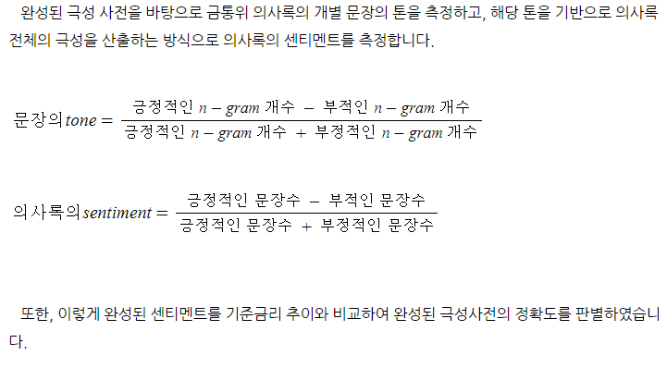
02.
CONTENTS
5. Evaluation
문서의 센티먼트 측정
Notes:
평가방법: 뻔하다. 사람이 한것과 비교.
트레이닝셋 - 평가셋
먼저, 회의록 2341개를
매, 중립, 도브로 분류.
나이브베이즈 모델로 훈련, 86%.
이 모델로 돌려보니까, 마켓은 68%, 렉시콘은 67%.. 논문 쓸 정도냐 이거
We check the accuracy of our lexicon classification. In principle, the
criteria of judging the accuracy is how well the classification of sentiment
agrees with human judgments.32) We evaluate the accuracy using
documents that are not used in building our lexicons.
Documents for evaluation are introductory statements from the BOK
Governor’s news conference about monetary policy decisions. With the
documents from May 2009 to January 2018, we manually label 2,341
sentences as hawkish, neutral, and dovish. To check the consistency of our
classification, we train a Na¨ıve Bayes classifier with randomly selected
60% of hawkish and dovish sentences and test with the remaining
sentences. With 30 times of iteration, the average accuracy of classifiers is
about 86%, which we think is above par accuracy.
Finally, we check the accuracy of our lexicons using labeled sentences
that is completely out-of-sample. For the lexicon generated by market
approach, the accuracy is 68% (positive precision: 63%, positive recall:
75%, negative precision: 74%, negative recall: 62%). For the lexicons
generated by lexical approach, the accuracy is 67% (positive precision:
69%, positive recall: 71%, negative precision: 65%, negative recall: 62%).

Slide 26
03
Empirical Analysis
Notes:
경험적 연구

Slide 27
첫째, Lexicon 기반의 변수로 BOK의 현재, 그리고 미래 통화 정책을 결정할 수 있는가?
둘째, field-specific한 사전을 사용하는 것이 유용한가?
셋째, 영한 텍스트가 아니라, 한글 원문을 사용하는 것도 유용한가?
Notes:
저자는, 이 연구를 통해 세 가지 물음에 긍정적인 답변을 할 수 있

Slide 28
Lexicon 기반의 변수로
BOK의 현재, 그리고 미래 통화 정책을 결정할 수 있는가?
Notes:
첫 번째 질문을 살펴보면

Slide 29
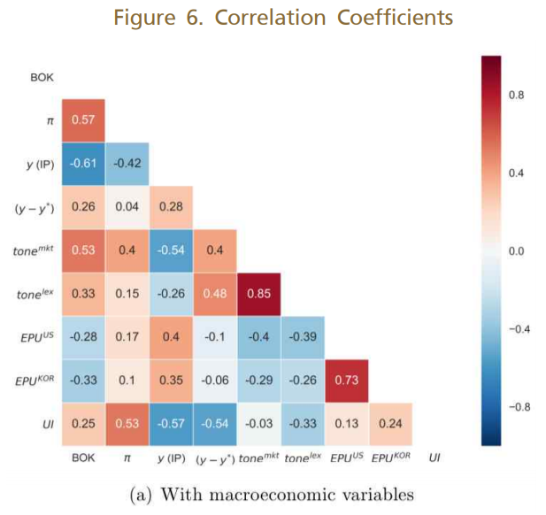
03.
Measures of MP Sentiment
Lexicon 변수로 통화 정책을 결정할 수 있는가?
1. Tone 측정
Market approach 기반 사전을 사용해 측정한 지표
Lexical approach 기반 사전을 사용해 측정한 지표
…
의사록 전체 문장들의
센티멘트 점수로 결과를 산출
분석대상: 통화정책(MP)
Notes:
통화정책의 Sentiment를 측정
: 톤(tone)를 측정한 후, 의사록 전체 문장들의 센티멘트 점수로 결과를 산출하는데, 이때 Lydia 방식을 사용한다.
Baker가 말한 EPU(경제불확실성 지수)
Jurado가 말한 불확실성 지수(UI)

Slide 30

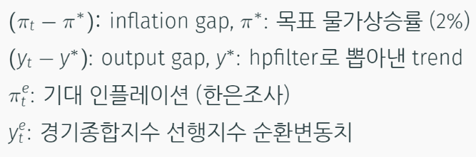
03.
Explaining the BOK’s MPD
Lexicon 변수로 통화 정책을 결정할 수 있는가?
통화정책 기준 금리를 결정할 때, 테일러 준칙에 따른 ordered probit 모형을 사용한다.
추정의 경우, 역학적 특성을 보장하고,
시간에 따른 금리를 예측하기 위해
*거시경제학적으로 통화정책기조를 설명하는 데 유용한 식이다
Notes:
테일러 준칙은 통화정책을 결정할 때 사용하는 개념으로서
베이직한 테일러 식에서 거시경제학 변수 이외에도 통화정책의 변화를 설명하는 데 도움을 줄 만한 변수 ‘Xt’를 추가하고,
시간에 따른 금리를 예측하기 위해 변수를 이와 같이 변형하였음
//거시경제학적으로 통화정책기조를 설명하는 데 유용한 식이다

Slide 31
03.
Explaining the BOK’s MPD
Lexicon 변수로 통화 정책을 결정할 수 있는가?
MP 를 대표할 수 있는
두 가지의 종속변수를 사용하였음
t 시점
한국은행의
기준금리
(BOKt)
t 시점
한국은행의
기준금리
변경 크기*
(MPDt)
*-1: 인하, 0: 변경없음, 1: 인상
Notes:
통화정책의 입장변화를 대표하기 위해,
두 가지의 변수를 사용하였음.
1. BOKt
2. MPDt

Slide 32
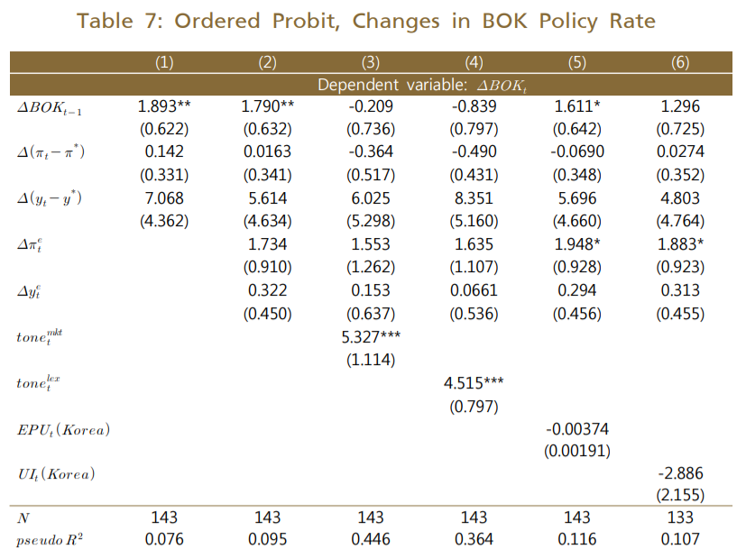
03.
Explaining the BOK’s MPD
Lexicon 변수로 통화 정책을 결정할 수 있는가?
BOK 정책의 변화
Notes:
회귀지수

Slide 33
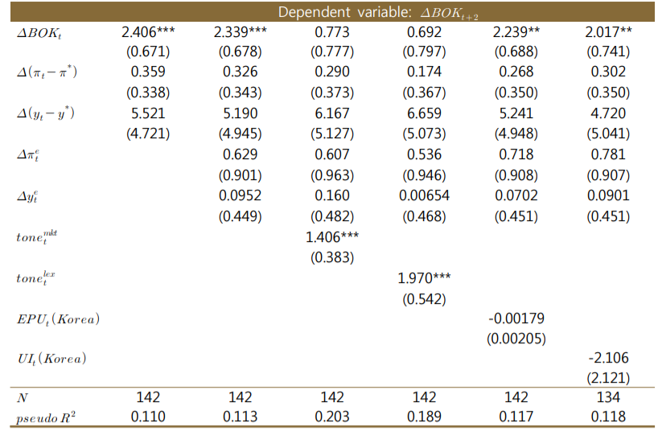
03.
Explaining the BOK’s MPD
Lexicon 변수로 통화 정책을 결정할 수 있는가?
BOK 정책의 변화
Notes:
시장 기반 분석의 어조와 어휘기반 분석 어조가 매우 중요하고 전반적인 경제적 불확실성에 대한 지표 측정치는 별로 중요하지 않았다.

Slide 34
03.
Explaining the BOK’s MPD
Lexicon 변수로 통화 정책을 결정할 수 있는가?
MPD는 어떨까?
BOK 정책의 변화

Slide 35
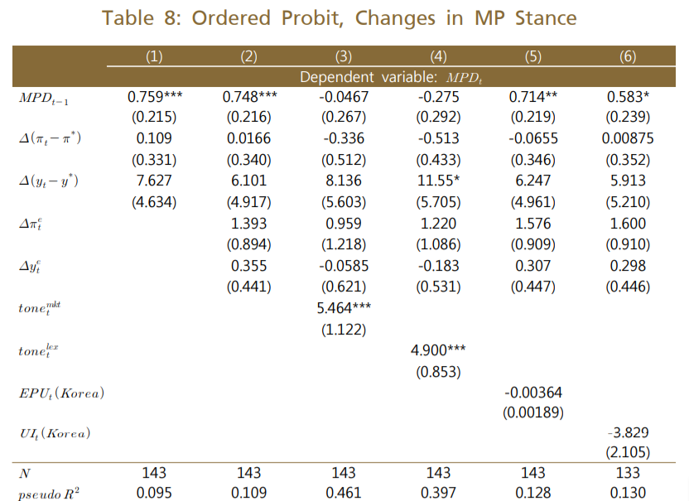
03.
Explaining the BOK’s MPD
Lexicon 변수로 통화 정책을 결정할 수 있는가?
한국은행의
기준금리
변경 크기의
변화
Notes:
여전히 시장/어휘 기반의 톤의 지수와 R2 지수를 보면 시장/어휘 기반의 톤이 금리 변화에 대한 설명력이 높다는 걸 알 수 있다.
를 상당히 많이 높였다.

Slide 36
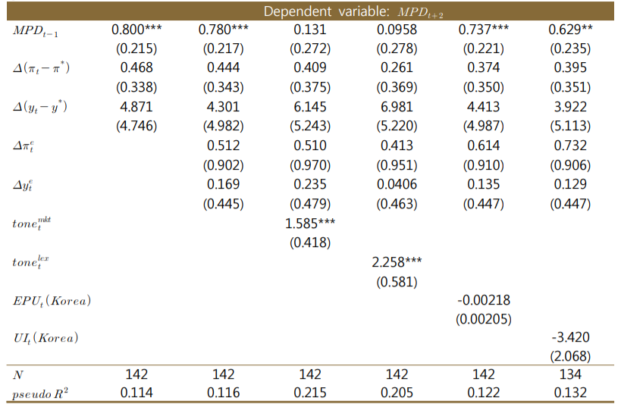
03.
Explaining the BOK’s MPD
Lexicon 변수로 통화 정책을 결정할 수 있는가?
한국은행의
기준금리
변경 크기의
변화

Slide 37
03.
Explaining the BOK’s MPD
Lexicon 변수로 통화 정책을 결정할 수 있는가?
강건한 결과인가?
거시경제 변수가
미래 금리에 대한 정보를
모두 포함하는 경우라면?
한국은행의
기준금리
변경 크기의
변화
Notes:
robustness : mp를 측정하는데 다양한 변수가 사용될 수있는데 앞에서 사용하지 않았던 변수들로 구성한 모델에서도 tone 지표넣었을 때 성능이 훨씬 좋게나왔으니까 결과적으로 어떤 모델을 구성하던지간에 lexicon variable 사용했을때 결과가 좋다는 걸 보여주는거라고 하네요
-by 문인균님

Slide 38

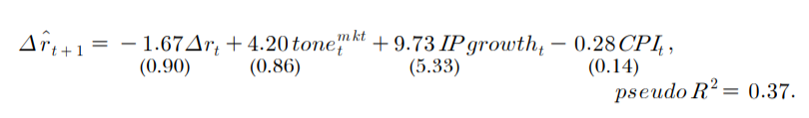
03.
Explaining the BOK’s MPD
결과는 강건한가?
~Apel and Grimaldi의 식 활용~
Step 1. GDP 성장률을 월별 추정을 위해 IP 성장률로 대체한 후,
Step 2. 톤 유무에 따른 회귀 방정식을 계산
(* 괄호 안의 숫자는 표준오류)
사용하면,
Notes:
robustness : mp를 측정하는데 다양한 변수가 사용될 수있는데 앞에서 사용하지 않았던 변수들로 구성한 모델에서도 tone 지표넣었을 때 성능이 훨씬 좋게나왔으니까 결과적으로 어떤 모델을 구성하던지간에 lexicon variable 사용했을때 결과가 좋다는 걸 보여주는거라고 하네요
-by 문인균님

Slide 39
04
Empirical Analysis

Slide 40
04.
Empirical Analysis
다른 지표와 비교
2. 특정 분야에 대한 사전을 사용하는 것이 중요한가?
3. 영문 번역본이 아니라 한국 원문으로 사용하는 것이 중요한가?
YES

Slide 41
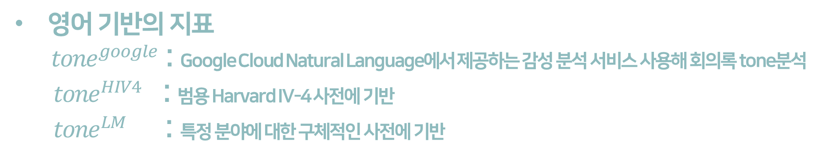

04.
Empirical Analysis
다른 지표와 비교
한국어 범용 목적의 사전
${tone}^{ksa}$ : 서울대에서 개발한 KKMA를 기반으로 한 한국어 텍스트를 분석하기 위한 유명한 툴
영어 기반의 지표
${tone}^{google}$ : Google Cloud Natural Language에서 제공하는 감성 분석 서비스 사용해 회의록 tone분석
${tone}^{HIV4}$ : 범용 Harvard IV-4 사전에 기반
${tone}^{LM}$ : 특정 분야에 대한 구체적인 사전에 기반

Slide 42
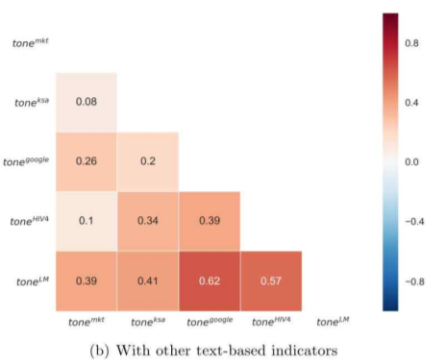
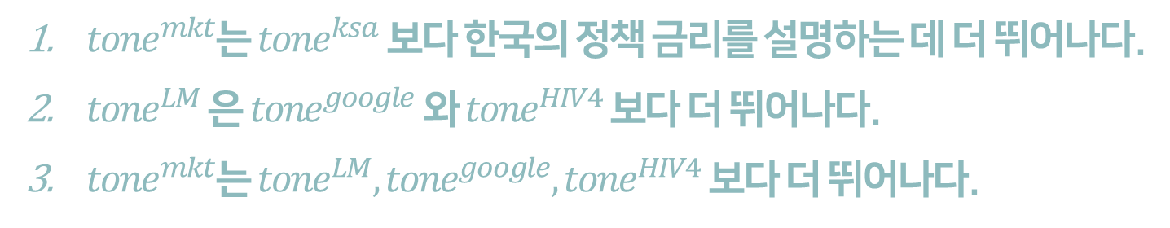
04.
Empirical Analysis
다른 지표와 비교
${tone}^{mkt}는$ ${tone}^{ksa}$ 보다 한국의 정책 금리를 설명하는 데 더 뛰어나다.
${tone}^{LM}$ 은 ${tone}^{google}$ 와 ${tone}^{HIV4} 보$다 더 뛰어나다.
${tone}^{mkt}는$ ${tone}^{LM},$ ${tone}^{google},{tone}^{HIV4}$ 보다 더 뛰어나다.
특정 분야의 사전을
사용하는 것이 좋다.
번역본보다 한글 텍스트를
사용하는 것이 좋다.
Notes:
1,2 번은 특정 분야의 구체적인 사전을 사용하는 것이 좋다 하는 것에 대한 결과
3번은 한국어를 영어로 번역한 것 보다 한국어 텍스트를 사용하는 것이 더 좋다는 것에 대한 결과를 의미한다.

Slide 43
05
Concluding Remarks

Slide 44
05.
Concluding Remarks
한국은행 정책금리나 거시경제 변수에 비해 어떤 종류의
정보를 갖고 있는지 알아보는 것이 중요하다.
2. 중앙은행의 통화정책이 효율적인지 판단하는데 사용할 수 있다.
3. 거시경제적 불확실성, 대중의 기대치를 특정하기 위한
다른 지표를 구성하는데 응용될 수 있다.

Slide 45
Thank you
문인균, 문승현, 양지인, 이정민

